Slide 1

Группировка GROUP BY, HAVING
Занятие №9

Slide 2
План занятия
- Закрепление прошедших тем вопросами/задачами
- GROUP BY
- HAVING
- Практическая работа
- JOIN
- Практическая работа
- SQL-инъекция
- Connection in Python

Slide 3
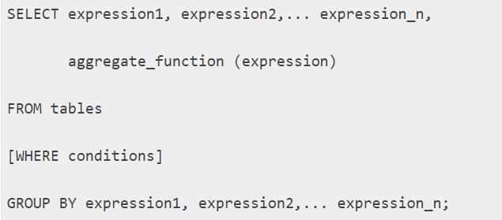
GROUP BY
Предложение Postgresql group by — это функция, которая используется для объединения / объединения тех строк в таблице, которые имеют одинаковые данные.

Slide 4
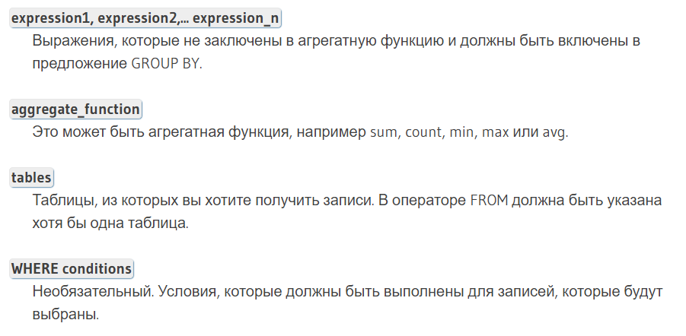
GROUP BY

Slide 5
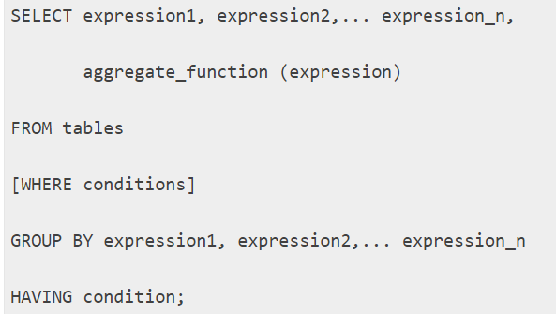
HAVING
PostgreSQL оператор HAVING используется в сочетании с оператором GROUP BY, чтобы ограничить группы возвращаемых строк только теми, чье условие TRUE.

Slide 6
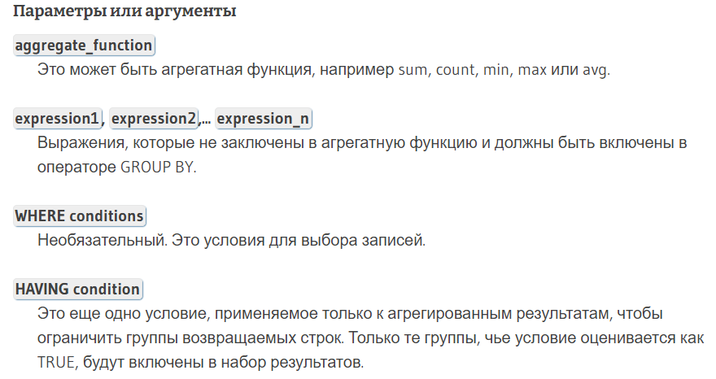
HAVING

Slide 7
Задача
id | name | role | salary | birthday
1 | Айдын | Директор | 100000 | 1985-09-21
2 | Раушан | Бухгалтер | 50000 | 1994-02-16
3 | Бахтияр | Разнорабочий | 15000 | 1990-11-23
4 | Дмитрий | Программист | 20000 | 1988-02-13
5 | Жандос | Автомеханик | 22000 | 1996-09-13
6 | Олег | Разнорабочий | 16000 | 1992-03-12
7 | Дастан | Автомеханик | 21000 | 1994-06-04

Slide 8
Задача
id | project | bonus
Мадияр | ИнвестКонсалт | 10000
Мадияр | НормаТв | 2000
Сергей | ИнвестКонсалт | 1500
Абзал | НормаТв | 3000
Сергей | НормаТв | 2000
Молдир | НормаТв | 1800
Гаухар | ИнвестКонсалт | 7000
Евгения | НормаТв | 2000

Slide 9
JOIN – Объединение
Таблица 1
Таблица 2
INNET JOIN
LEFT JOIN
RIGHT JOIN
FULL JOIN
Правила
Таблица 3
Результат

Slide 10
JOIN – Объединение
SELECT
field_A,
field_B
FROM table_1
JOIN table_2 ON field_1 = field_2

Slide 11
Пример JOIN
SELECT
name,
shopname
FROM shoes
JOIN shops ON shop_id = id
Shoes
Shops
name | shop_id
Geox | 1
Nike | 2
id | shop_name
1 | Kari
2 | Intertop
shop_id = id
name | shop_name
Geox | Kari
Nike | Intertop

Slide 12
Пример JOIN
Shoes
Shops
name | shop_id
Geox | 1
Nike | 2
Adidas | 10
Armani
id | shop_name
1 | Kari
2 | Intertop
3 | Adidas
4 | Men’s
?
?
?

Slide 13
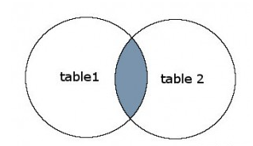
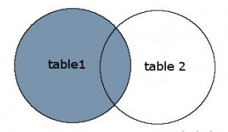
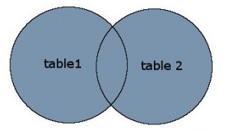
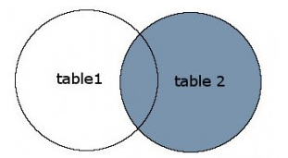
Типы JOIN
INNER JOIN
LEFT JOIN
RIGHT JOIN
FULL JOIN

Slide 14
INNER JOIN
INNER JOIN
Shoes
Shops
name | shop_id
Geox | 1
Nike | 2
Adidas | 10
Armani
id | shop_name
1 | Kari
2 | Intertop
3 | Adidas
4 | Men’s
INNER JOIN
SELECT
name,
shopname
FROM shoes
INNER JOIN shops ON shop_id = id
name | shop_name
Geox | Kari
Nike | Intertop

Slide 15
LEFT JOIN
LEFT JOIN
Shoes
Shops
name | shop_id
Geox | 1
Nike | 2
Adidas | 10
Armani
id | shop_name
1 | Kari
2 | Intertop
3 | Adidas
4 | Men’s
LEFT JOIN
name | shop_name
Geox | Kari
Nike | Intertop
Adidas | NULL
Armani | NULL
SELECT
name,
shopname
FROM shoes
LEFT JOIN shops ON shop_id = id

Slide 16
RIGHT JOIN
RIGHT JOIN
Shoes
Shops
name | shop_id
Geox | 1
Nike | 2
Adidas | 10
Armani
id | shop_name
1 | Kari
2 | Intertop
3 | Adidas
4 | Men’s
RIGHT JOIN
name | shop_name
Geox | Kari
Nike | Intertop
NULL | Adidas
NULL | Men’s
SELECT
name,
shopname
FROM shoes
RIGHT JOIN shops ON shop_id = id

Slide 17
FULL JOIN
Shoes
Shops
FULL JOIN
name | shop_id
Geox | 1
Nike | 2
Adidas | 10
Armani
id | shop_name
1 | Kari
2 | Intertop
3 | Adidas
4 | Men’s
FULL JOIN
name | shop_name
Geox | Kari
Nike | Intertop
NULL | Adidas
NULL | Men’s
Adidas | NULL
Armani | NULL
SELECT
name,
shopname
FROM shoes
FULL JOIN shops ON shop_id = id

Slide 18
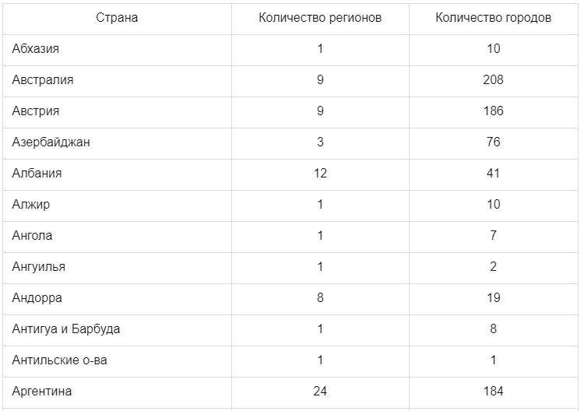
Задача
База данных стран, регионов и городов под лицензией MIT.

Slide 19
SQL-injection
SQL инъекция — это один из самых доступных способов взлома сайта. Суть таких инъекций – внедрение в данные (передаваемые через GET, POST запросы или значения Cookie) произвольного SQL кода. Если сайт уязвим и выполняет такие инъекции, то по сути есть возможность творить с БД (чаще всего это MySQL) что угодно.
SQL-инъекции (SQL injections, SQLi) — самый хорошо изученный и простой для понимания тип атаки на веб-сайт или веб-приложение.

Slide 20
Почему вообще возможны SQL-инъекции?
Когда пользователь вводит и отправляет данные на веб-сайте, эти данные попадают в веб-приложение, которое в свою очередь использует эти данные при доступе к БД. Для обращения к данным в реляционных БД используется SQL.
SELECT *
FROM PaymentProfile
WHERE UserID = ‘ID’ AND CardNumber = ‘4’

Slide 21
Атака через SQL-инъекцию
Теперь предположим, что пользователь — злоумышленник, и вводит в строке поиска не номер платежной карты, а вредоносный фрагмент SQL-кода, например:
‘4’; DROP TABLE Products;
SELECT *
FROM PaymentProfile
WHERE UserID = ‘ID’ AND CardNumber = ‘4’; DROP TABLE PaymentProfile;
Cуть любой SQL-инъекции заключается именно в этом: злоумышленник внедряет («впрыскивает» — отсюда и название атаки «инъекция») вредоносный код в обычную форму ввода или в строку адреса.

Slide 22
Python + PostgreSQL
Во время разработки приложений часто нужно подключить и использовать базы данных для хранения информации. Самая распространенная база данных — PostgreSQL, поэтому мы расскажем именно о том, как с ней работать в Python. Для этого существует множество модулей, например:
- Psycopg2
- py-postgresql
- pg8000

Slide 23
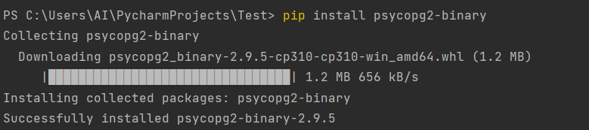
Python + PostgreSQL
pip install psycopg2-binary

